Slide 1
オープンデータ研修テキスト
初級編
デジタル庁
※本書は、クリエイティブ・コモンズ・ライセンス 表示 4.0 国際（CC BY 4.0）に従って利用が可能です

Slide 2
改版履歴
版数 | 日付 | 内容
1.0版 | 2023年1月 | 初版
1.1版 | 2024年5月 | 「推奨データセット」を「自治体標準オープンデータセット」に修正

Slide 3
目次
はじめに
1. オープンデータに取り組む背景・意義
2. オープンデータのライセンス
3. 地方公共団体の取組状況と継続の課題
4. オープンデータ取組・活用事例
5. 支援制度
まとめ
P04-05
P06-14
P15-23
P24-29
P30-42
P43-45
P46-48

Slide 4
本書の位置づけ
はじめに
本書は、オープンデータの取組はしているものの、データセット数が増えない、更新が無い等の継続に課題を抱える地方公共団体に向けて、オープンデータの背景や概念、取り組む上での課題や好事例等を理解の上、全庁的に取組を継続していくための基本的な知識を網羅した入門テキストです。
本書は、クリエイティブ・コモンズ・ライセンス 表示 4.0 国際（CC BY 4.0）に従ってご利用が可能です。
本書の内容を二次利用する場合は、下のガイドに従ってクレジット表記をしてください。例を「2.オープンデータのライセンス」章の「クレジット表記方法」頁に掲載していますので、参考にしてください。 https://creativecommons.jp/faq/#a7

Slide 5
本書の位置づけ
はじめに
本書は、全4編の「オープンデータ研修」テキストの内、以下のとおりの位置づけです。
種類 | 対象 | 概要
お手軽導入編 | オープンデータに未取組の地方公共団体の職員もしくはオープンデータを初めて担当する職員 | オープンデータの制度上の位置づけを理解した上で、オープンデータへの取組をまずやってみる手順を解説したテキスト
初級編 | 取組はしているものの、データセットが増えない、更新が無い等の継続に課題を抱える地方公共団体の職員 | オープンデータの背景や概念、取り組む上での課題や好事例等を理解の上、データセット増加やデータ更新を全庁的に継続していくための基本的な知識を網羅した入門テキスト
中級編 | 既に取組をしていて、更にオープンデータの利活用を進めたい地方公共団体 | 日本の目指す未来社会とオープンデータの関連を理解するとともに、更にオープンデータの利活用を促進するために必要なデータに関する基礎知識等を理解するテキスト
ワークショップカタログ集 | 利活用の方法として具体的なワークショップを実施したい地方公共団体 | オープンデータサポート団体等の外部と協働しながらオープンデータの利活用を進めていくにあたり、ワークショップ事例を知るためのカタログ集

Slide 6
オープンデータに 取り組む背景・意義

Slide 7
オープンデータへの取組は義務付けられている
1. オープンデータに取り組む背景・意義
官民データ活用推進基本法
「官民データ活用推進基本法」（平成28年12月14日に公布・施行）第11条において、国及び地方公共団体が保有する官民データについて国民がインターネット等を通じて容易に利用できるよう措置を講じること、即ちオープンデータへの取組が義務付けられました。
官民データ活用推進基本法 第11条 抜粋
（国及び地方公共団体等が保有する官民データの容易な利用等）
第十一条 国及び地方公共団体は、自らが保有する官民データについて、個人及び法人の権利利益、国の安全等が害されることのないようにしつつ、国民がインターネットその他の高度情報通信ネットワークを通じて容易に利用できるよう、必要な措置を講ずるものとする。
２ 事業者は、自らが保有する官民データであって公益の増進に資するものについて、個人及び法人の権利利益、国の安全等が害されることのないようにしつつ、国民がインターネットその他の高度情報通信ネットワークを通じて容易に利用できるよう、必要な措置を講ずるよう努めるものとする。
官民データ活用推進基本法（https://elaws.e-gov.go.jp/document?lawid=428AC1000000103）

Slide 8
オープンガバメント
1. オープンデータに取り組む背景・意義
オープンデータの背景には、「オープンガバメント」を推進するという世界的な流れがあります。
「透明性（Transparency）」・「国民参加（Participation）」・「協業（Collaboration）」の3原則に基づき、「開かれた政府」を築く取組です。
2009年1月に米国オバマ大統領が発出した「透明性とオープンガバメント（Transparency & Open Government）」と題する覚書を契機に、このオープンガバメントの取組が世界的に加速しました。
オープンガバメントでは政府の持つデータを積極的に開示することが基礎となるため、この取組と合わせてオープンデータも推進されてきた背景があります。
透明性
Transparency
国民参加
Participation
協業
Collaboration
オープンガバメント

Slide 9
オープンバイデフォルト
1. オープンデータに取り組む背景・意義
税金で生み出された行政のデータは公共財であるという認識に立ち、行政の保有するデータのうち、個人情報や安全保障、権利侵害等に係るもの以外は全て公開することを原則とするという考え方は、オープンバイデフォルト（Open by Default）と呼ばれます。
前頁のオープンガバメントの流れと相まって、この考え方は世界中に広まっており、日本の「オープンデータ基本指針」(平成29年5月30日 高度情報通信ネットワーク社会推進戦略本部・官民データ活用推進戦略会議決定。令和3年6月15日改定)にも、以下のとおり原則が謳われています。
3.オープンデータに関する基本的ルール
公共データは国民共有の財産であるとの認識に立ち、政策（法令、予算を含む） の企画・立案の根拠となったデータを含め、各府省庁が保有するデータはすべて オープンデータとして公開することを原則とする。

Slide 10
オープンデータに取り組む意義
1. オープンデータに取り組む背景・意義
国においてはオープンデータに取り組む意義を、「オープンデータ基本指針」(平成29年5月30日 高度情報通信ネットワーク社会推進戦略本部・官民データ活用推進戦略会議決定。令和3年6月15日改定)にて、以下のとおり整理しています。
国民参加・官民協働の推進を通じた諸課題の解決、経済の活性化
1
行政の高度化・効率化
2
透明性・信頼性の向上
3

Slide 11
オープンデータに取り組む意義
1. オープンデータに取り組む背景・意義
国民参加・官民協働の推進を通じた諸課題の解決、経済の活性化
1
市民・民間団体・NPO・企業・教育機関等の広範な主体によってオープンデータの活用がされることで、創意工夫を活かした多様なサービスの提供や、官民の協働による公共サービスの提供や改善が促進されます。
結果、地方公共団体や地域が直面する諸課題の解決につながることが期待されます。
例えば全国のシビックテック※活動では、地域課題の解決につながる様々なアプリやサービス開発事例が出ています。
ベンチャー企業等による新サービスやビジネスの創出が促され、経済活性化にもつながります。
※シビックテック：シビック（Civic：市民）とテック（Tech：テクノロジー）をかけあわせた造語。市民がIT等のテクノロジーを活用して、行政サービス の問題や、地域課題を解決する取組を指す。

Slide 12
オープンデータに取り組む意義
1. オープンデータに取り組む背景・意義
行政の高度化・効率化
2
オープンなデータということはデータを作成することも重要です。オープンデータの取組に合わせて、紙ベースで管理していたデータを電子化・一元管理したり、業務の流れを見直したりすることで、業務の高度化・効率化につなげることができます。
合わせて、データ活用により得られた客観的な情報に基づいた政策や施策の企画及び立案を行うこと（EBPM：Evidence Based Policy Making 証拠に基づく政策立案）で、効果的かつ効率的な行政の推進につながります。
これらは「自治体DX推進計画」（令和2年12月25日策定）で地方公共団体に求められている、デジタル技術やデータを活用した住民の利便性向上や、業務効率化を図り人的資源を行政サービスの更なる向上に繋げること等とも密接に関連します。

Slide 13
オープンデータに取り組む意義
1. オープンデータに取り組む背景・意義
透明性・信頼性の向上
3
政策立案等に用いられた公共データが公開されることで、市民が誰でも政策等に関して十分な分析、判断を行うことが可能になり、行政の透明性が高まるため、行政に対する市民の信頼が向上します。

Slide 14
オープンデータは「三方良し」の仕組み
1. オープンデータに取り組む背景・意義
オープンデータは、行政にとっても、市民にとっても、団体（企業・民間団体・教育機関等）にとっても好循環が生まれる 「三方良し」の仕組みと 言えます。
市民
データを使ってまちづくりに参画できる
行政の政策を自ら検証できる
新たに生まれる良い行政サービスを受けられる
行政への信頼感が高まる
オープンデータから生まれる 好循環
行政
企業 民間団体
教育機関等
地方公共団体・地域課題の解決に多様な主体が参画するきっかけとなる
多様な協働で良い行政サービスを提供できる
行政の信頼感を高めることができる
行政の高度化・効率化につながる
データを使って新たなサービスを創出できる
官民連携の機会が増え、新たな領域を開拓できる
多くの情報を自由に利用できることで、分析が容易になり新たな視野が広がる

Slide 15
オープンデータの ライセンス

Slide 16
オープンデータの定義
2. オープンデータのライセンス
「オープンデータ基本指針」において、オープンデータは以下のとおり定義されています。
国、地方公共団体及び事業者が保有する官民データのうち、国民誰もがインターネット等を通じて容易に利用（加工、編集、再配布等）できるよう、次のいずれの項目にも該当する形で公開されたデータをオープンデータと定義する。
営利目的、非営利目的を問わず二次利用可能なルールが適用されたもの
機械判読に適したもの
無償で利用できるもの

Slide 17
二次利用可能なルールとライセンス
2. オープンデータのライセンス
基本的に日本では、作成した著作物は著作権で保護されます^{※1}。このため、著作物を他の人が二次利用するためには、著作者が「こういう条件で利用して良い」というルールの意思表示が必要です。
独自にこのルールを作成することも可能ですが、オープンデータに適用できるメジャーな利用許諾(ライセンス)に、例えば以下があります。
政府標準利用規約（2.0版）
クリエイティブ・コモンズ・ライセンス^{※2}
これらを使用することで、公開データに二次利用可能なルールを適用することができます。
※1 単なる事実や数値データは、それ自体としては著作物には該当せず、著作権の保護対象にはなりません。ただし、これらデータが著作物に該当するかどうかを利用者が一つ一つ判断することは現実的に困難です。二次利用を促進する観点から、こういったデータであっても、明確に二次利用可能な利用許諾（ライセンス）を明記することで、利用者は安心してそのデータを利活用することができます。
※2 クリエイティブ・コモンズ・ライセンスは権利の主張内容によって種類が複数存在します（詳細後述）。これらの内、オープンデータに適用できるものは後述の3種類（CC0、CC BY、CC BY-SA）です。

Slide 18
オープンデータに適したライセンスの考え方
2. オープンデータのライセンス
政府標準利用規約（2.0版）やクリエイティブ・コモンズ・ライセンスは、著作権を保持したままデータを流通させることができます。
これらは著作権者に確認することなしに、誰にでも予め自由な二次利用が許諾されているライセンスです。なお、その許諾の範囲や利用ルールはライセンスの種類により異なります^{※1}。
政府標準利用規約（2.0版）やクリエイティブ・コモンズ・ライセンスの種類により 許諾の範囲や利用ルールは異なる
全ての権利を主張
全ての権利を放棄
パブリックドメイン
（PD）^{※2}
利用者は、定められたルール（例：原作者のクレジットを表記する等）を守れば、自由に二次利用ができ、著作物の主張された権利も保護されるため、これらはオープンデータに適したライセンスと言えます。
※1 なお、後述の「CC0」は、全ての権利を各国の法令に反しない範囲で放棄するための枠組みです。
※2 パブリックドメイン：知的創作物についての著作権をはじめとする知的財産権（知的所有権）が発生していない状態、 または、著作権保護期間の満了や権利放棄宣言等により、公有財産として誰でも自由に利用ができる状態です。

Slide 19
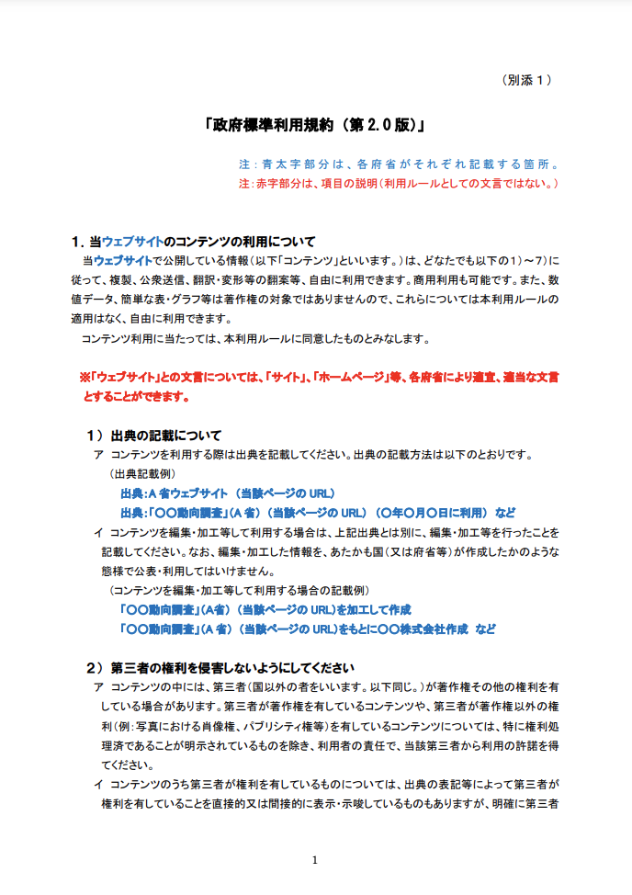
政府標準利用規約（第2.0版）
2. オープンデータのライセンス
日本政府で作成されたライセンス
2014年に作成された日本政府の府省のホームページのコンテンツのライセンスの雛形です。
各々の地方公共団体に合わせてこの規約を更新することで、オープンデータのためのライセンスを作成できます。
後述の「クリエイティブ・コモンズ・ライセンス 表示 4.0 国際（CC BY 4.0）」と互換性を持ちます。
出典：政府標準利用規約（2.0版）（https://cio.go.jp/sites/default/files/uploads/documents/opendata_nijiriyou_betten1.pdf）

Slide 20
クリエイティブ・コモンズ・ライセンス
2. オープンデータのライセンス
国際的にメジャーなライセンス
2002年、米国の非営利団体クリエイティブ・コモンズによって、バージョン1.0が作成されました（2022年8月現在の最新はバージョン4.0）。クリエイティブ・コモンズ・ライセンスは複数種類あるため、オープンデータに適した下の3つのいずれかを選択します。
 | CC0 著作権を放棄し、作品を完全にパブリック・ドメインに置く。他のCCライセンスが限定された権利を主張するのに対し、CC0はいかなる権利も保有しないことを可能にする。
 | クリエイティブ・コモンズ・ライセンス 表示 4.0 国際 (CC BY 4.0) 原作者のクレジット（氏名、作品タイトル等）を表示することを主な条件とし、改変はもちろん、営利目的での二次利用も許可される。
 | クリエイティブ・コモンズ・ライセンス 表示 - 継承 4.0 国際 (CC BY-SA 4.0) 原作者のクレジット（氏名、作品タイトル等）を表示し、改変した場合には元の作品と同じCCライセンス（このライセンス）で公開することを主な条件に、営利目的での二次利用も許可。
出典：「クリエイティブ・コモンズ・ライセンスとは」「CC0について」（©クリエイティブ・コモンズ・ジャパン CC BY 4.0） を改変して作成 （https://creativecommons.jp/licenses/ , https://creativecommons.jp/sciencecommons/aboutcc0/）

Slide 21
クリエイティブ・コモンズ・ライセンスの種類
2. オープンデータのライセンス
ライセンスの種類は以下のとおりです。このうちオープンデータに適したものは前頁の説明のとおり3種類です。
いかなる権利も保持しない | CC0
オープンデータでは
この３種類を使用する
 | 許可する | 許可しない
許可する | 表示 （CC BY） | 表示-非営利 （CC BY-NC）
許可するが ライセンスの条件は継承 （SA） | 表示-継承 （CC BY-SA） | 非営利-継承 （CC BY-NC-SA）
許可しない （ND） | 表示-改変禁止 （CC BY-ND） | 表示-非営利-改変禁止 （CC BY-NC-ND）
作品の商用利用を 許可するか
改変を許可するか
出典：「クリエイティブ・コモンズ・ライセンスとは」「CC0について」（©クリエイティブ・コモンズ・ジャパン CC BY 4.0） を改変して作成 （https://creativecommons.jp/licenses/ , https://creativecommons.jp/sciencecommons/aboutcc0/）

Slide 22
クレジット表記の方法
2. オープンデータのライセンス
オープンデータを二次利用する際は、前述のとおり、そのライセンスに応じたルールがあります。二次利用物に対して「クレジット表記をする」ことは、一般的なルールの一つであり、本書が適用している「クリエイティブ・コモンズ・ライセンス 表示 4.0 国際 」でもルールとなっています。以下に、クレジット表記の方法を解説します。
内容をそのまま利用する場合（以下を二次利用物に付記する）
タイトル © 著作権権利者名 クリエイティブ・コモンズ・ライセンス（表示 4.0 国際）
内容を改変して利用する場合（以下を二次利用物に付記する）
タイトル © 著作権権利者名 クリエイティブ・コモンズ・ライセンス（表示 4.0 国際） を改変して作成
いずれの場合でも、Webで使用する場合は下線部に該当コモンズ証へのハイパーリンク https://creativecommons.org/licenses/by/4.0/ 紙媒体で使用する場合は、末尾にURL【https://creativecommons.org/licenses/by/4.0/】を記載すること等で、その情報を利用する方が容易にコモンズ証を確認できるようにする必要があります。

Slide 23
クレジット表記の方法（例）
2. オープンデータのライセンス
本研修テキストを二次利用する際のクレジット表記例は、以下のとおりとなります。 クリエイティブ・コモンズ・ジャパンのFAQ（https://creativecommons.jp/faq/#a7）も適宜ご参照ください。
内容をそのまま、紙媒体で利用する場合（以下を二次利用物に付記する）
オープンデータ研修テキスト 初級編 © デジタル庁 クリエイティブ・コモンズ・ライセンス（表示 4.0 国際）
【https://creativecommons.org/licenses/by/4.0/】
内容を改変し、Webで利用する場合（以下を二次利用物に付記する）
オープンデータ研修テキスト 初級編 © デジタル庁 クリエイティブ・コモンズ・ライセンス（表示4.0 国際） を
改変して作成
※下線部に https://creativecommons.org/licenses/by/4.0/ へのハイパーリンクを貼る。

Slide 24
地方公共団体の 取組状況と継続の課題

Slide 25
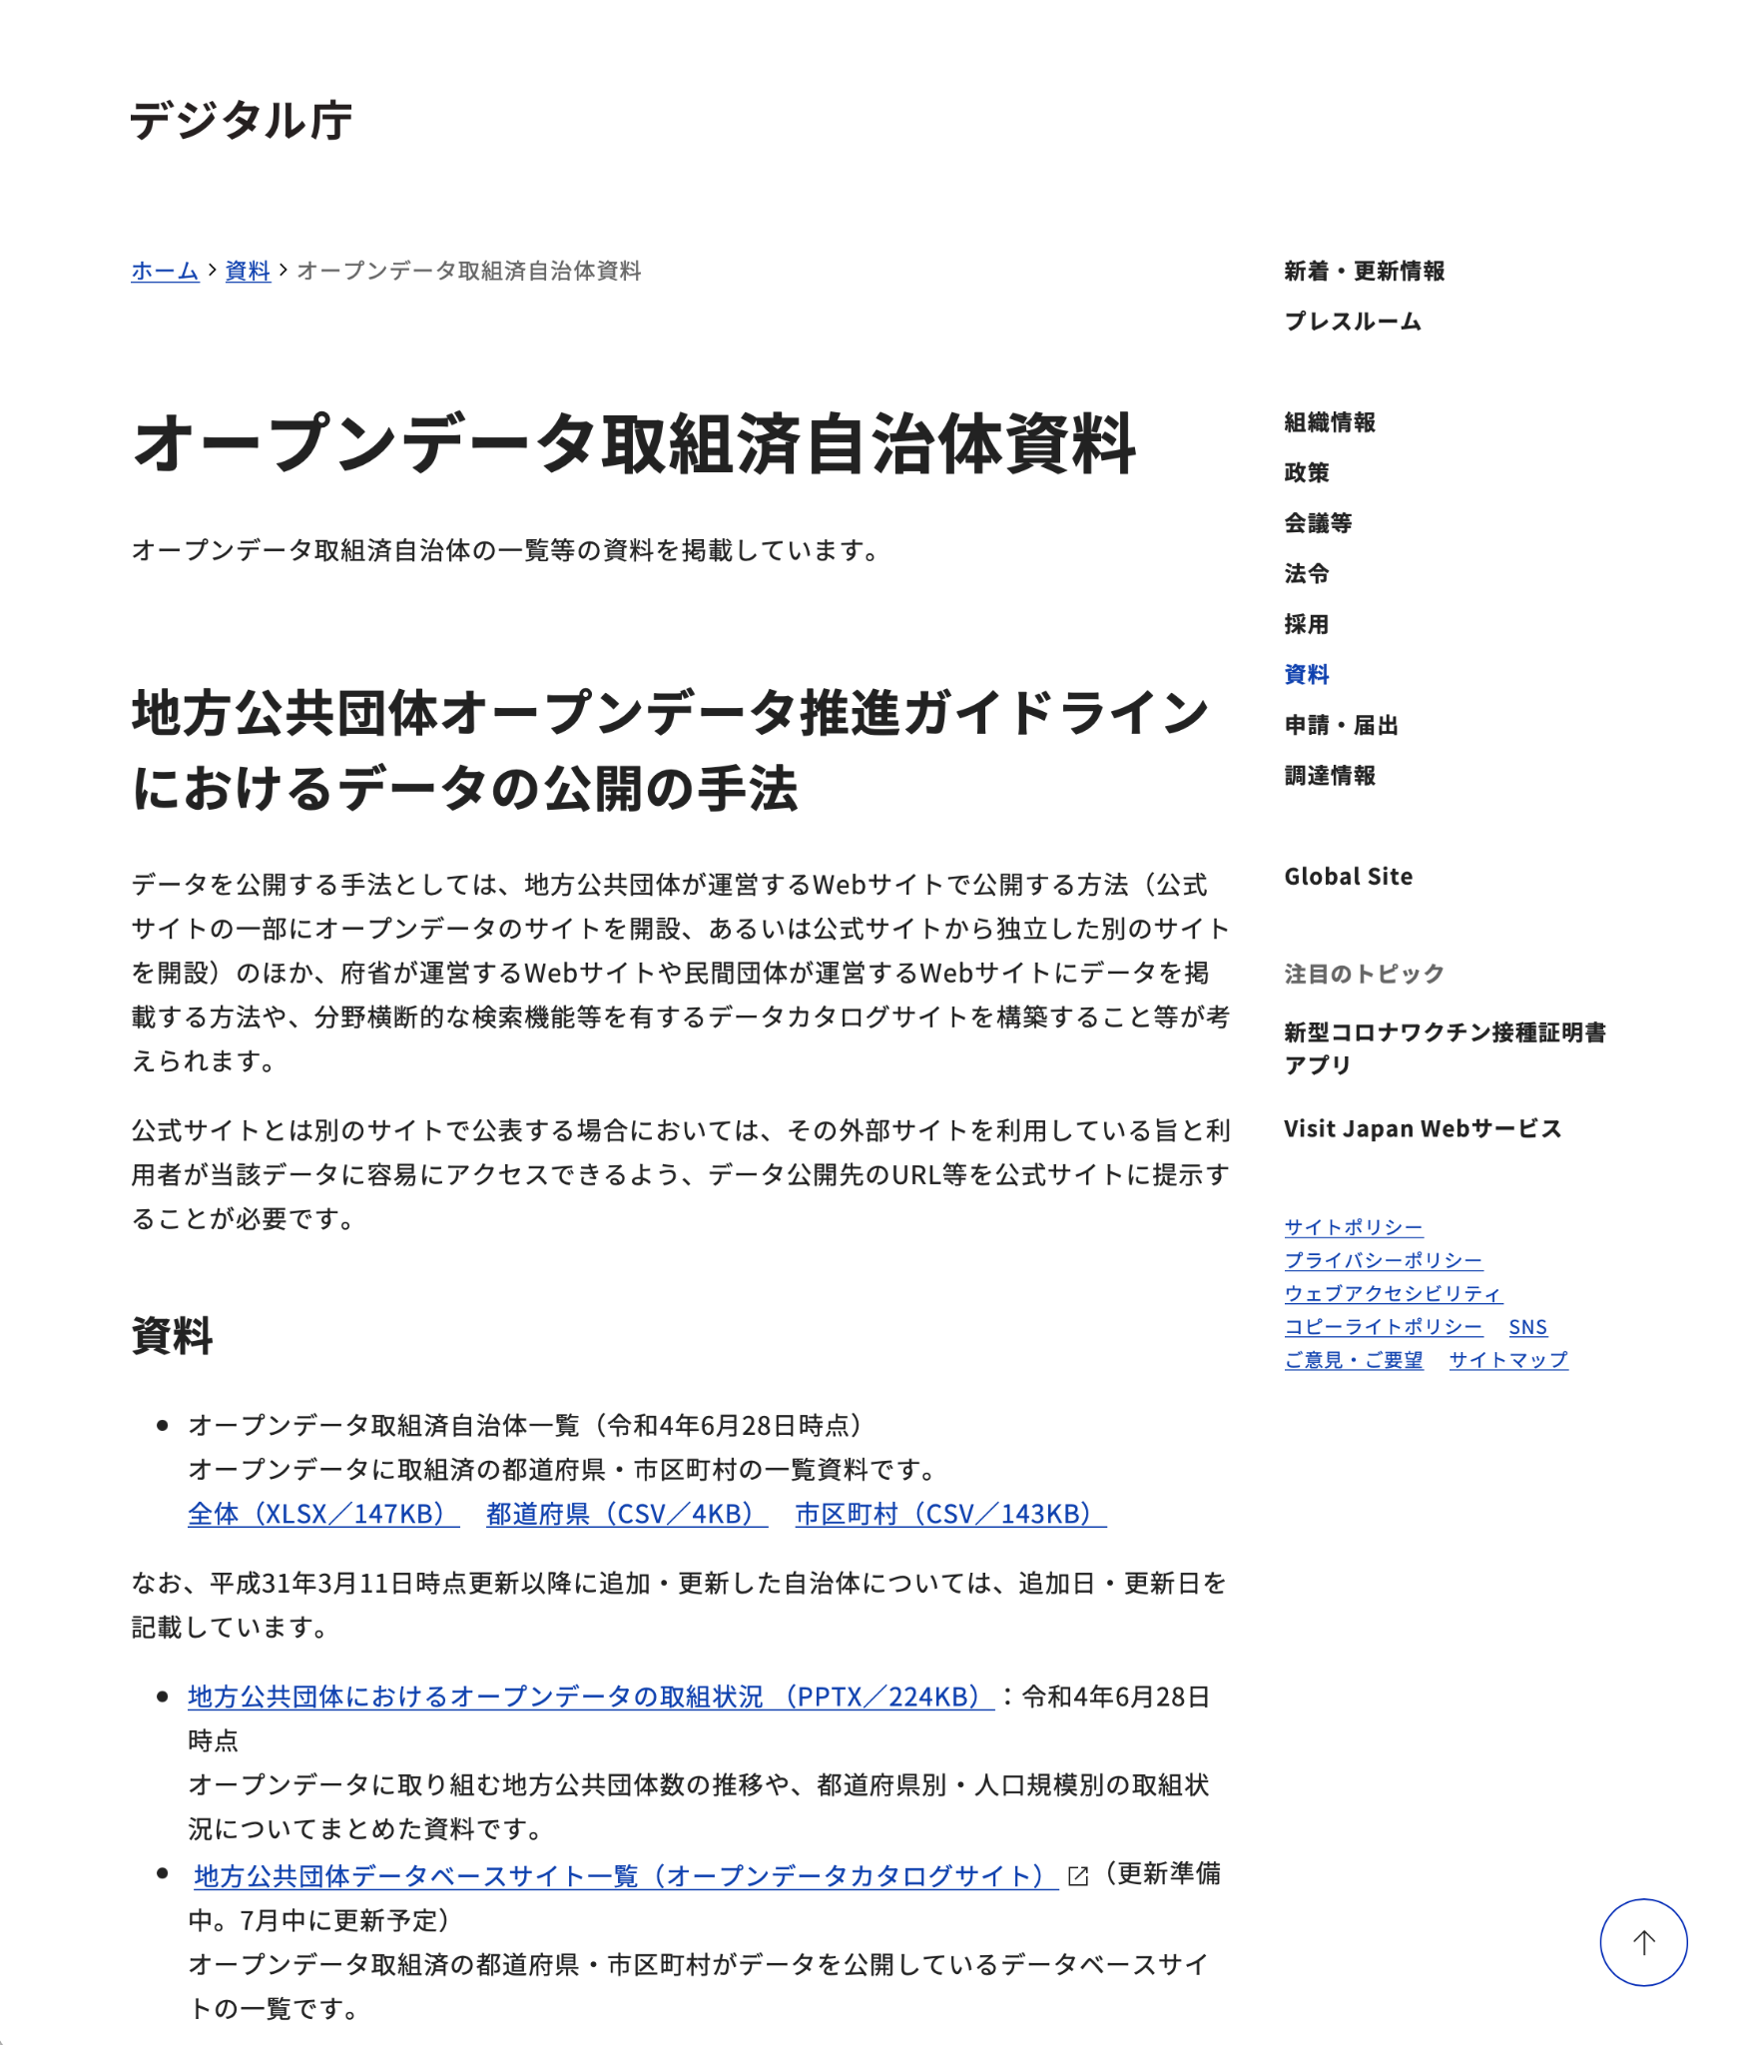
「オープンデータ取組済自治体」の一覧
3. 地方公共団体の取組状況と継続の課題
政府でオープンデータ推進施策を取りまとめているデジタル庁では、「オープンデータ取組済自治体一覧」を定期的に公開しています。
https://www.digital.go.jp/resources/data_local_governments/
「オープンデータ取組済自治体」として一覧に載るためには、オープンデータを一つ以上公開の上、デジタル庁の「オープンデータ取組済自治体連絡フォーム」から申請をする必要があります。
https://form-www.digital.go.jp/resources/open_data/local_goverment_contact
出典：デジタル庁Webサイト（https://www.digital.go.jp/resources/data_local_governments/）

Slide 26
オープンデータに取り組む地方公共団体数の推移
3. 地方公共団体の取組状況と継続の課題
地方公共団体のオープンデータ取組済※数の推移は以下のとおりです。
令和4年6月28日時点の取組率は、約71％（1,270/1,788地方公共団体）です。 ※自らのホームページにおいて「オープンデータとしての利用規約を適用し、データを公開」又は「オープンデータであることを表示し、データの公開先を提示」を行っている都道府県及び市区町村。
出典：デジタル庁「地方公共団体におけるオープンデータの取組状況」（https://www.digital.go.jp/resources/data_local_governments/）

Slide 27
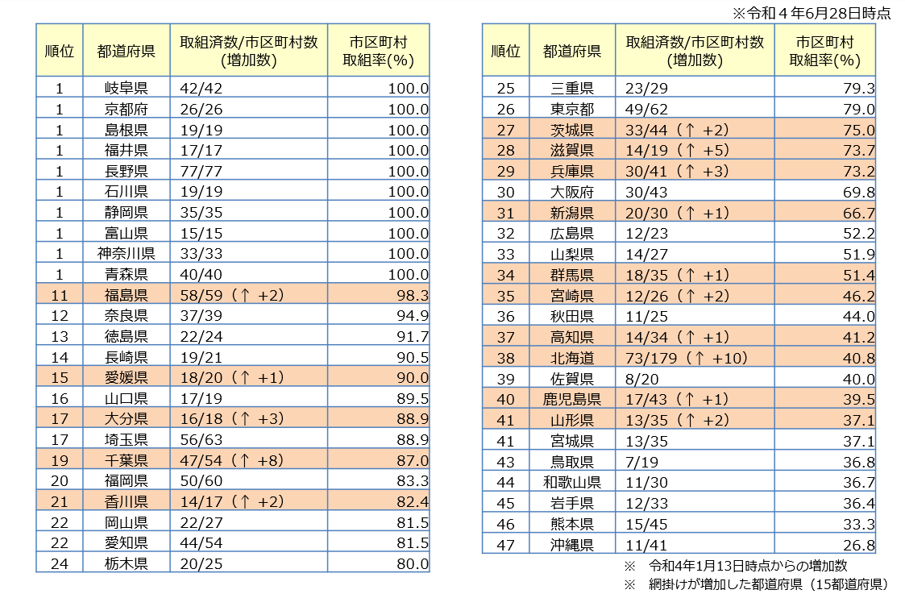
都道府県別の市区町村オープンデータ取組率
3. 地方公共団体の取組状況と継続の課題
出典：デジタル庁「地方公共団体におけるオープンデータの取組状況」（https://www.digital.go.jp/resources/data_local_governments/）

Slide 28
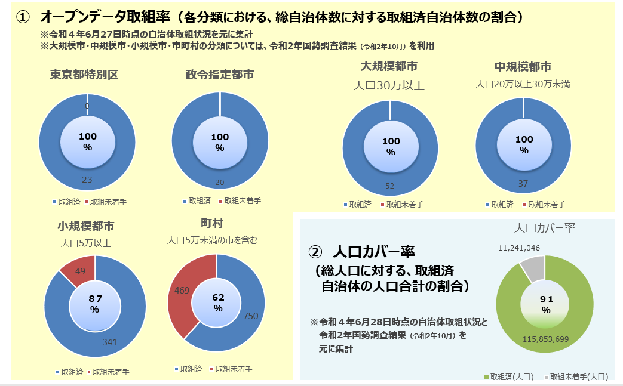
市区町村の人口規模別オープンデータ取組率・人口カバー率
3. 地方公共団体の取組状況と継続の課題
出典：デジタル庁「地方公共団体におけるオープンデータの取組状況」（https://www.digital.go.jp/resources/data_local_governments/）

Slide 29
継続の課題と対応
3. 地方公共団体の取組状況と継続の課題
オープンデータの継続に関するよくある課題と、対応ポイントは以下のとおりです。
課題
データセットが増えない
課題
データが更新されない
対応ポイント
自治体標準オープンデータセット内で新たに公開できるデータの検討
第5章の支援制度の活用
背景
どのデータを公開すればよいか分からない
背景
意義や効果を示しにくく、 原課の理解が進まない、人員を割けない
対応ポイント
第1章で背景や、地域課題解決・行政の透明化等の意義を理解
第4章でオープンデータの取組・活用事例や、それによる効果を理解
第5章の支援制度の活用

Slide 30
継続の課題と対応
3. 地方公共団体の取組状況と継続の課題
オープンデータの継続に関するよくある課題と、対応ポイントは以下のとおりです。
課題
データセットが増えない
課題
データが更新されない
対応ポイント
推奨データセット内で新たに公開できるデータの検討
第5章の支援制度の活用
背景
どのデータを公開すればよいか分からない
背景
意義や効果を示しにくく、 原課の理解が進まない、人員を割けない
対応ポイント
第1章で背景や、地域課題解決・行政の透明化等の意義を理解
第4章でオープンデータの取組・活用事例や、それによる効果を理解
第5章の支援制度の活用

Slide 31
オープンデータ 取組・活用事例

Slide 32
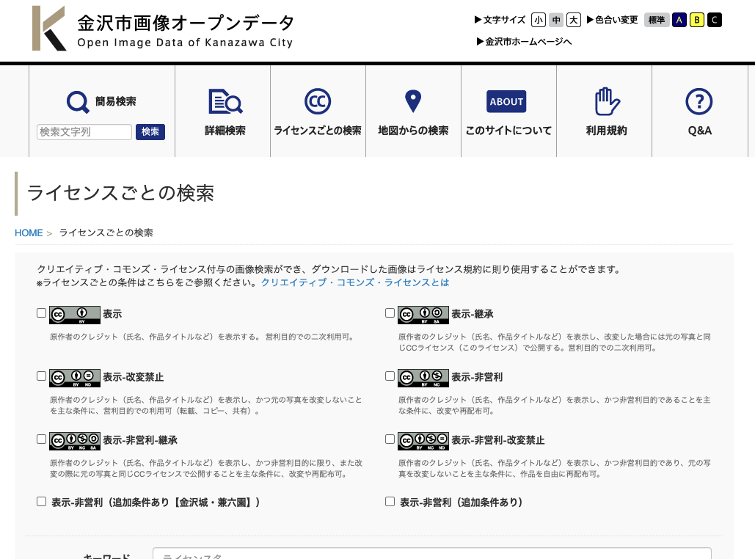
先進地方公共団体の取組事例
4. オープンデータ取組・活用事例
金沢市画像オープンデータ
金沢市の風景・施設等の画像データを提供するサイト。
観光セクションが保有する写真、古地図や古写真等の歴史的資料もオープンデータ化が進んでいます。
提供データ | 風景・施設・史料等の画像データ及びメタデータ
データ形式 | jpg、csv等
地域 | 金沢市
主な狙い | 地域振興
出典：金沢市画像オープンデータサイト（https://open-imagedata.city.kanazawa.ishikawa.jp/）

Slide 33
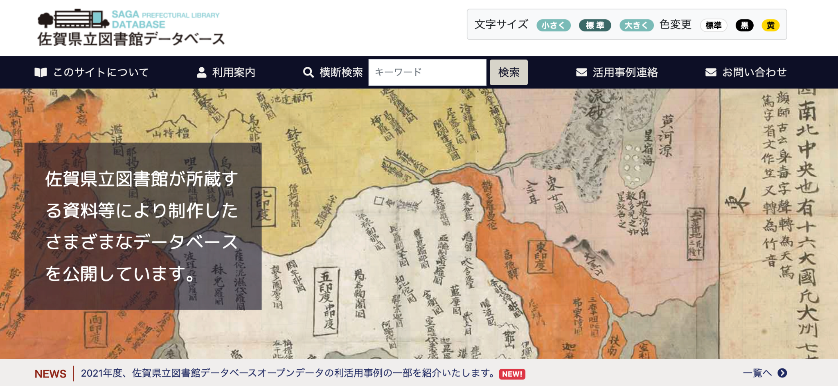
先進地方公共団体の取組事例
4. オープンデータ取組・活用事例
佐賀県立図書館データベース
佐賀県立図書館が所蔵する資料等により制作した各種データベースのサイト。
28000点の古地図、古写真等をパブリックドメインで公開しています。
提供データ | 歴史資料の画像、民謡の音声データ、史誌の目次や人名・地名の索引情報等
データ形式 | jpg、pdf、mp3等
地域 | 佐賀県
主な狙い | 地域振興
出典：佐賀県立図書館データベースサイト（https://www.sagalibdb.jp/）

Slide 34
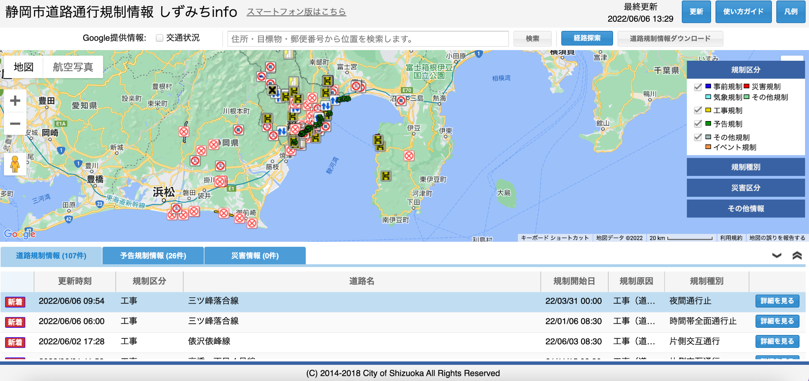
先進地方公共団体の取組事例
4. オープンデータ取組・活用事例
静岡市道路通行規制情報 しずみちinfo
通行規制データのリアルタイム・オープン化の事例。
県道 ・市道の幹線道路を対象に、災害や道路工事による通行止め等の規制情報を、インターネットを通じて手軽に確認できる仕組みになっています。
提供データ | 道路通行規制情報等
データ形式 | GeoJson、 Shape
地域 | 静岡市
主な狙い | 防災・減災
出典：静岡市道路通行規制情報 しずみちinfoサイト（https://shizuokashi-road.appspot.com/index_pub.html）

Slide 35
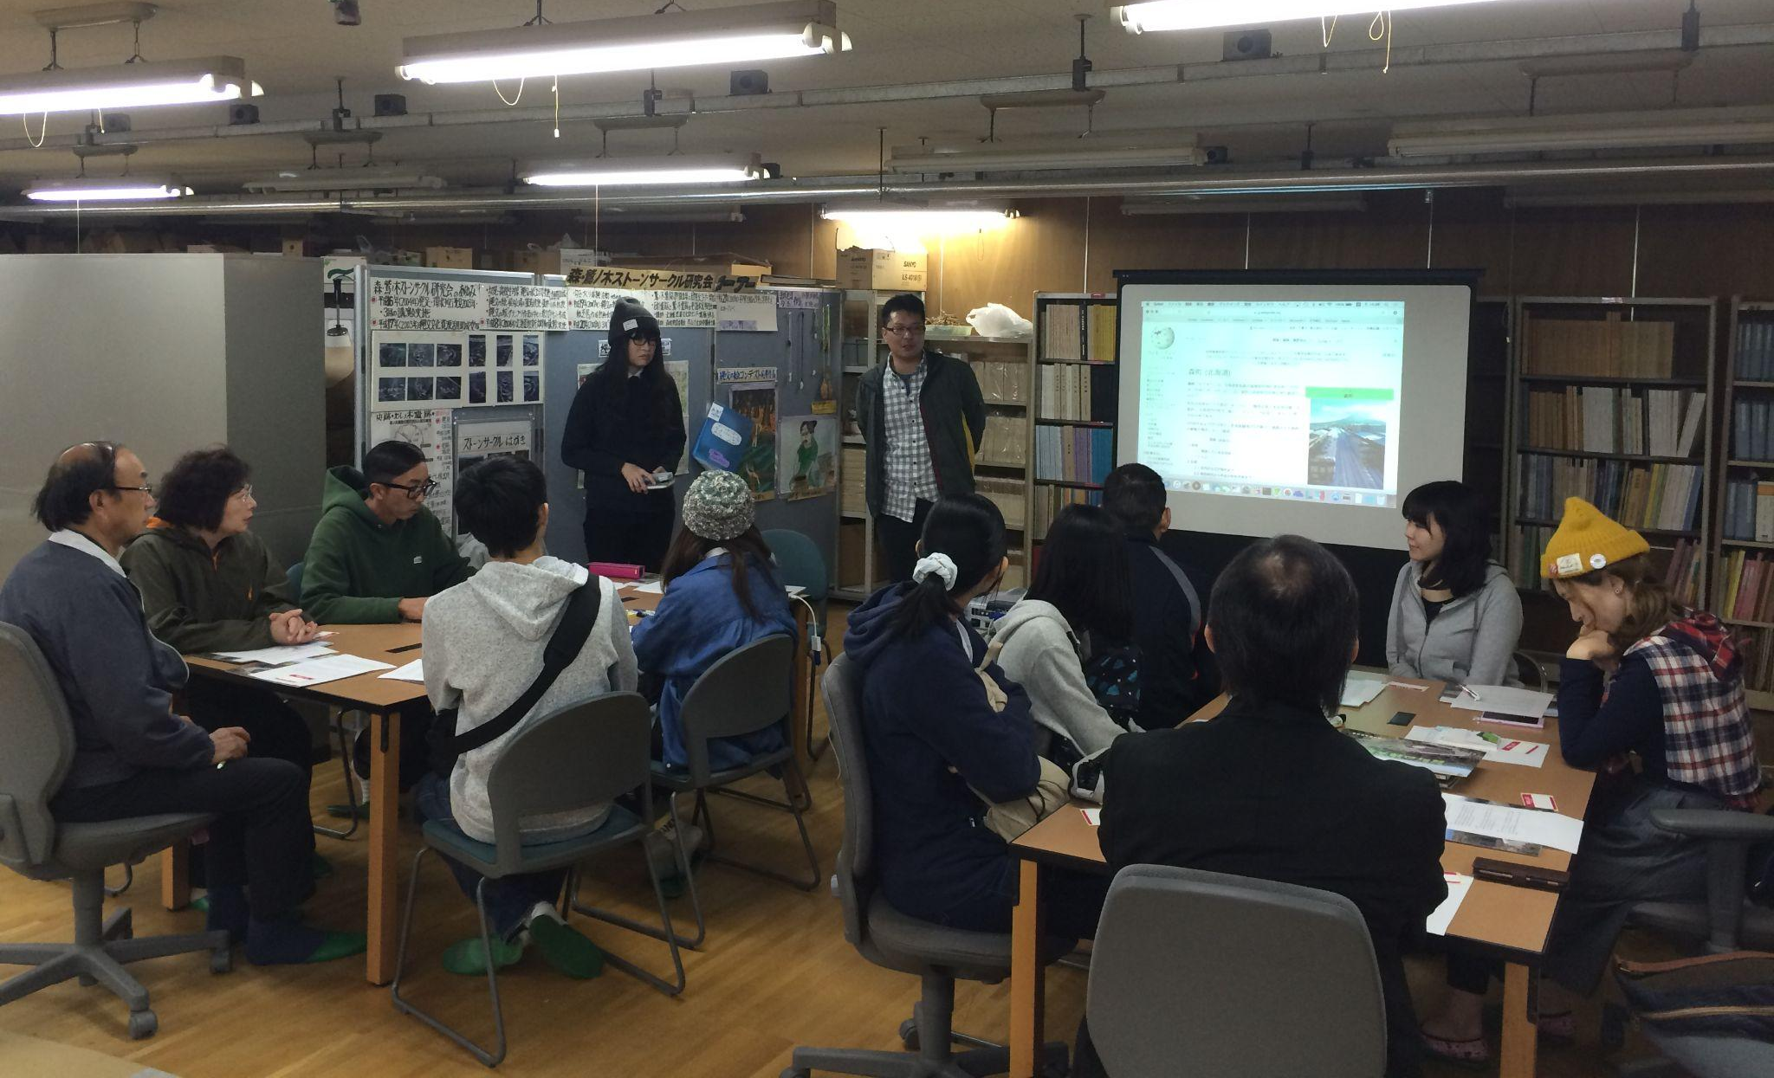
官民協働による取組事例
4. オープンデータ取組・活用事例
ウィキペディアタウン まちを調べ、まちをアーカイブする取組
地域の文化財等の情報を「ウィキペディア※」に掲載し、さらに掲載記事へのアクセスの容易さを実現したまちのことを指していましたが、日本では、ウィキペディアを編集するイベント（エディタソン）を「ウィキペディアタウン」と呼ぶことが定着しつつあります。 ウィキペディアに掲載することで、地域の情報がオープンデータとなり、容易にアクセスできるようになります。
情報を調べるため、図書館等で開催されることも多く、官民協働の取組として挙げられることも多いです。
提供データ | 地域の文化財や歴史等の情報
データ形式 | XML、SQL、テキスト等
地域 | 全国
主な狙い | 地域活性化
※フリーなオンライン百科事典、それも質・量ともに史上最大の百科事典を、共同作業で創り上げることを目的とするプロジェクト、およびその成果である百科事典本体です。 出典：「ハウモリウィキペディアタウンレポート」 © ハウモリ クリエイティブ・コモンズ・ライセンス（表示 4.0 国際）

Slide 36
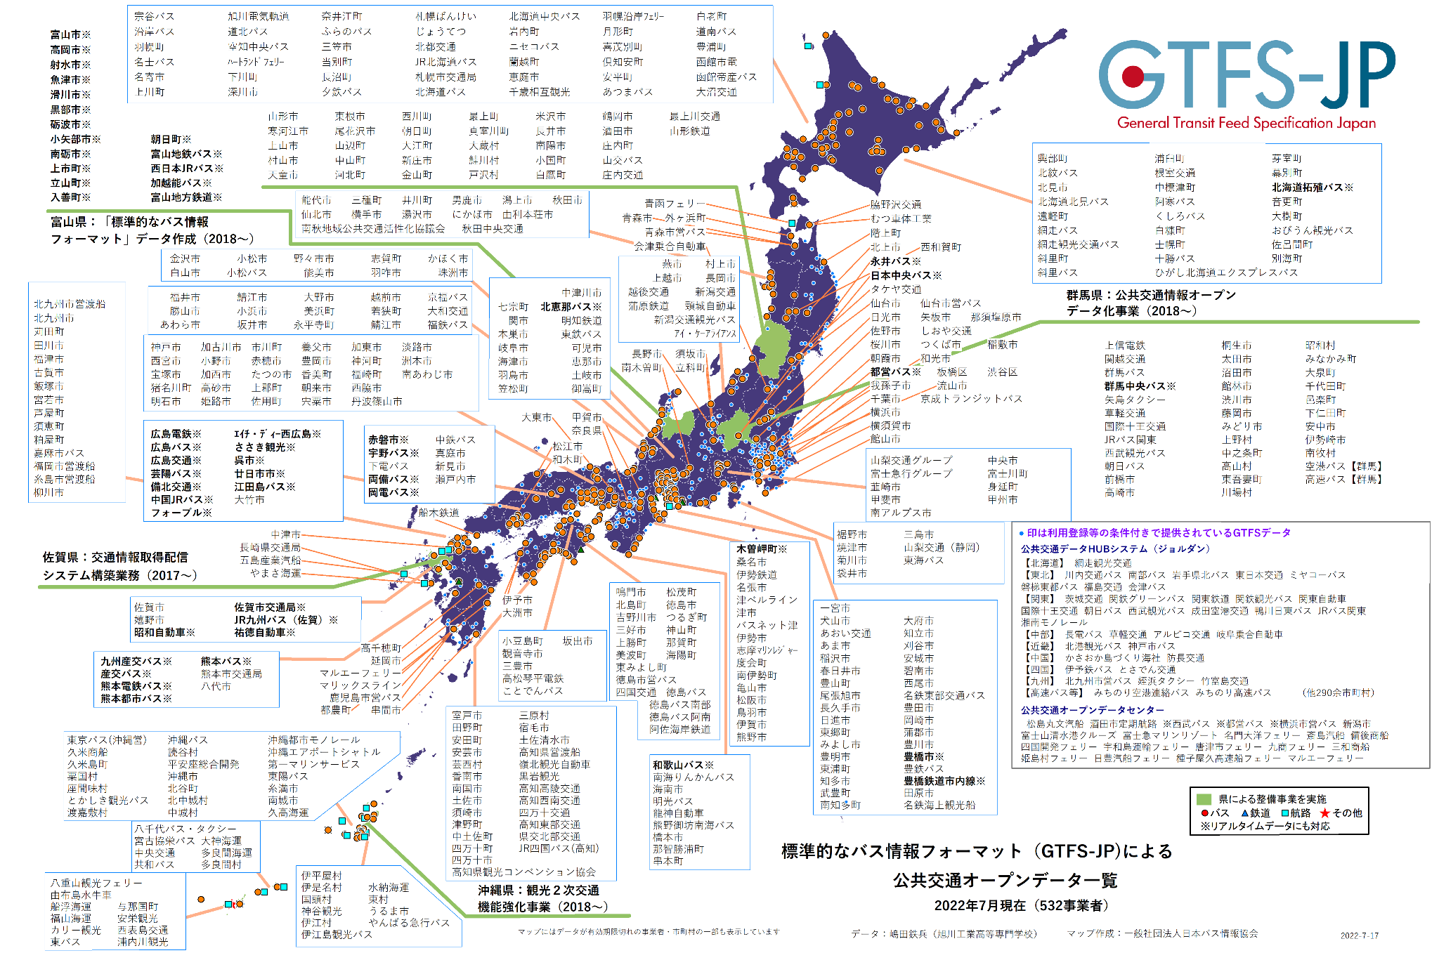
官民協働による取組事例
4. オープンデータ取組・活用事例
GTFS-JP 標準的なバス情報フォーマット
バス交通の利便性向上のため、バス時刻・経路情報等の「標準的なバス情報フォーマット（GTFS-JP）」を策定する取組が、国土交通省により2016年から進められています。
2022年7月時点、532のバス事業者・地方公共団体が、オープンデータとして標準形式であるGTFS-JPで情報を公開しています。
2019年にはバスの位置情報等のリアルタイムデータに関する「動的バス情報フォーマット（GTFSリアルタイム）ガイドライン」も国土交通省で策定されています。
提供データ | バス時刻や経路情報
データ形式 | GTFS-JP
地域 | 全国
主な狙い | バス交通の利便性向上・利用促進
データ：嶋田鉄兵氏（旭川工業高等専門学校）、マップ作成：一般社団法人日本バス情報協会
出典：標準的なバス情報フォーマット（GTFS-JP）による公共交通オープンデータマップのアーカイブページ（https://home.csis.u-tokyo.ac.jp/~nishizawa/gtfs/map.html）

Slide 37
市民による活用事例
4. オープンデータ取組・活用事例
静岡県「VIRTUAL SHIZUOKA構想」 盛り土の特定にデータを活用
2021年熱海市土砂災害時、発災後24時間以内に、研究者や技術者による有志チームがオープンデータを解析して盛り土を特定し、復旧に役立てた事例。
静岡県「VIRTUAL SHIZUOKA構想」の3次元点群オープンデータが活用されました。
データは日頃の備えがあるとインシデント発生時にも活かせます。
使用データ | ３次元点群データ
データ活用主体 | 市民（研究者や技術者による有志）
地域 | 静岡県
主な狙い | 災害復旧の迅速化
出典：「静岡県が目指す「VIRTUAL SHIZUOKA構想」とは？」© 杉本直也 クリエイティブ・コモンズ・ライセンス（表示 4.0 国際） （https://info.tokyo-digitaltwin.metro.tokyo.lg.jp/kentoukai02/）

Slide 38
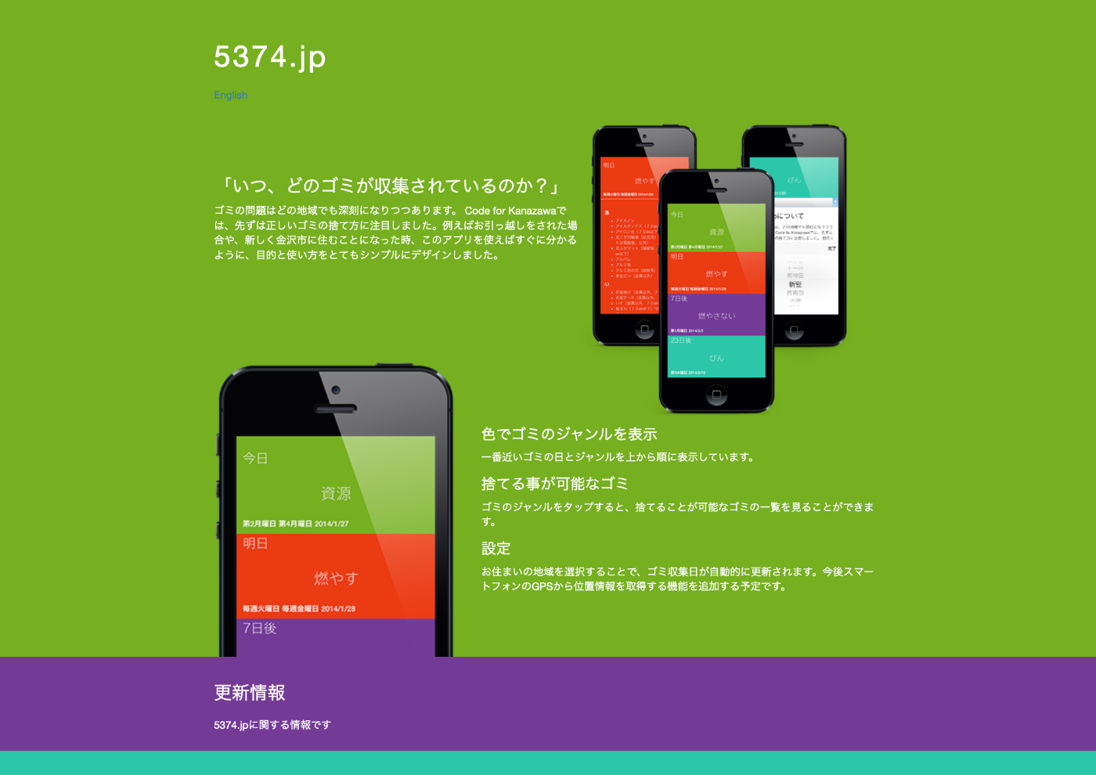
市民による活用事例
4. オープンデータ取組・活用事例
5374（ゴミナシ）.jp
自分の住む地域の、ごみの分別と収集日がすぐにわかるアプリ
地域のごみ問題の解決にあたり、まずはごみの分別と収集日が誰でもすぐ分かるよう、シビックテックコミュニティである（一社）コード・フォー・カナザワが開発。 地方公共団体のごみ収集情報のオープンデータが活用されています。
公式サイトではソースコードが公開されているので、誰でも自分のまちの5374.jpを作成できます。
使用データ | ごみ収集情報
データ活用主体 | 市民（シビックテックコミュニティ）
地域 | 金沢市。現在は、北海道から沖縄まで 130都市以上に拡大
主な狙い | 地域のごみ問題の解決
出典：5374.jpサイト（http://5374.jp/）

Slide 39
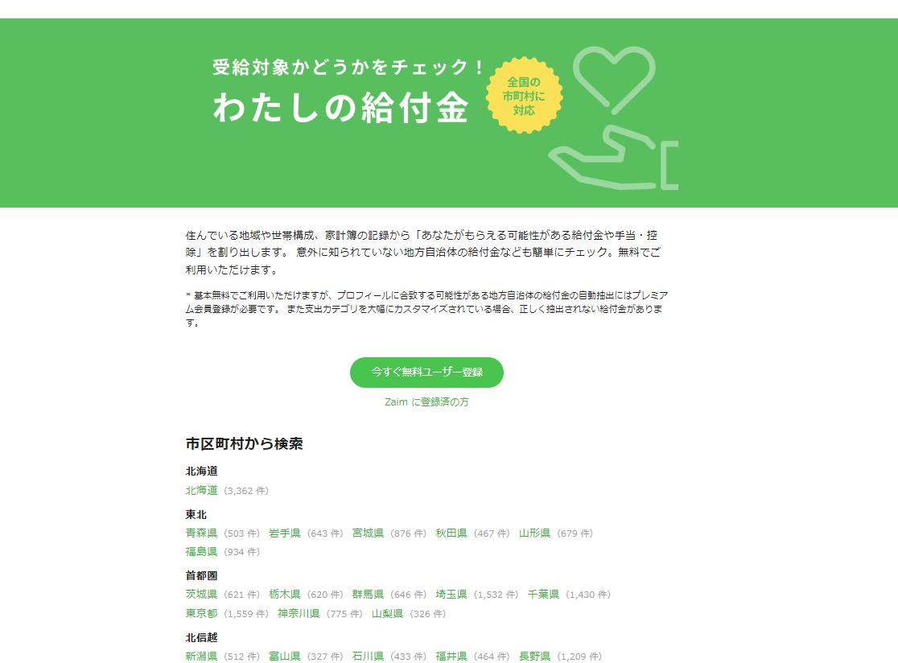
企業による活用事例
4. オープンデータ取組・活用事例
「わたしの給付金」サービス もらえる可能性がある給付金等が分かる
給付金受給の機会損失を防ぐため、オンライン家計簿Zaimが「わたしの給付金」サービスとして、もらえる可能性がある給付金や手当・控除を、居住地域や家計の状況等のユーザ情報に合わせて自動抽出する機能を提供。
地方公共団体の給付金情報のオープンデータが活用されています。
使用データ | 給付金情報
データ活用主体 | 企業
地域 | 全国
主な狙い | 給付金情報の伝達・企業の新サービス開発
出典：Zaim公式サイト（https://content.zaim.net/benefits）

Slide 40
企業による活用事例
4. オープンデータ取組・活用事例
「いこーよ」 国内最大級の子どもとお出かけ情報サイト
各地方公共団体における子育て環境の向上と、子どもが健やかに成長することができる地域の活性化を目指し、アクトインディ株式会社が企画・運営している国内最大級の子育て世帯向けのおでかけ情報発信サイト。
地方公共団体の子ども向けの施設やイベント等のオープンデータが活用されています。
使用データ | 施設情報・イベント情報
データ活用主体 | 企業
地域 | 全国
主な狙い | 子育て支援・地域活性化
出典：「いこーよ」サイト（https://iko-yo.net/）

Slide 41
企業による活用事例
4. オープンデータ取組・活用事例
成長戦略策定、分析に活用
株式会社ツムラでは成長戦略作成・分析のために、厚生労働省のオープンデータを活用。 国民の医療の動向や健康状態が分析できる、厚生労働省のNDB※オープンデータを活用しています。
※NDB（National Database）は、医療機関から保険者に発行しているレセプト(診療報酬明細書)と特定検診及び保健指導の結果から構成されたデータベースのこと。
使用データ | 厚生労働省NDBオープンデータ
データ活用主体 | 企業
地域 | ―
主な狙い | 企業の戦略分析
出典：ツムラ公式サイト 第3期中期経営計画資料（https://www.tsumura.co.jp/ir/files/pdf/20190510c.pdf）

Slide 42
企業による活用事例
4. オープンデータ取組・活用事例
九谷焼で住宅装飾
建築会社が住宅装飾にあたり、能美市立九谷焼資料館の九谷焼画像のオープンデータを活用し、内装のデザインやしつらえに用いた事例。
こういったオープンデータの商用利用の事例も存在します。
使用データ | 九谷焼画像データ
データ活用主体 | 企業
地域 | 石川県
主な狙い | 企業の新サービス開発
出典：「シビックテックコミュニティとシビックテックビジネス - CIVIC TECH FORUM 2018 登壇資料 -」© 福島 健一郎 クリエイティブ・コモンズ・ライセンス（表示 4.0 国際）

Slide 43
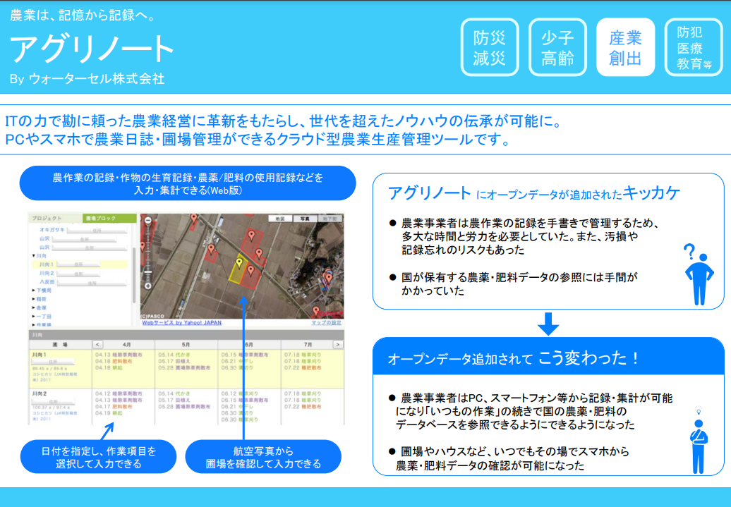
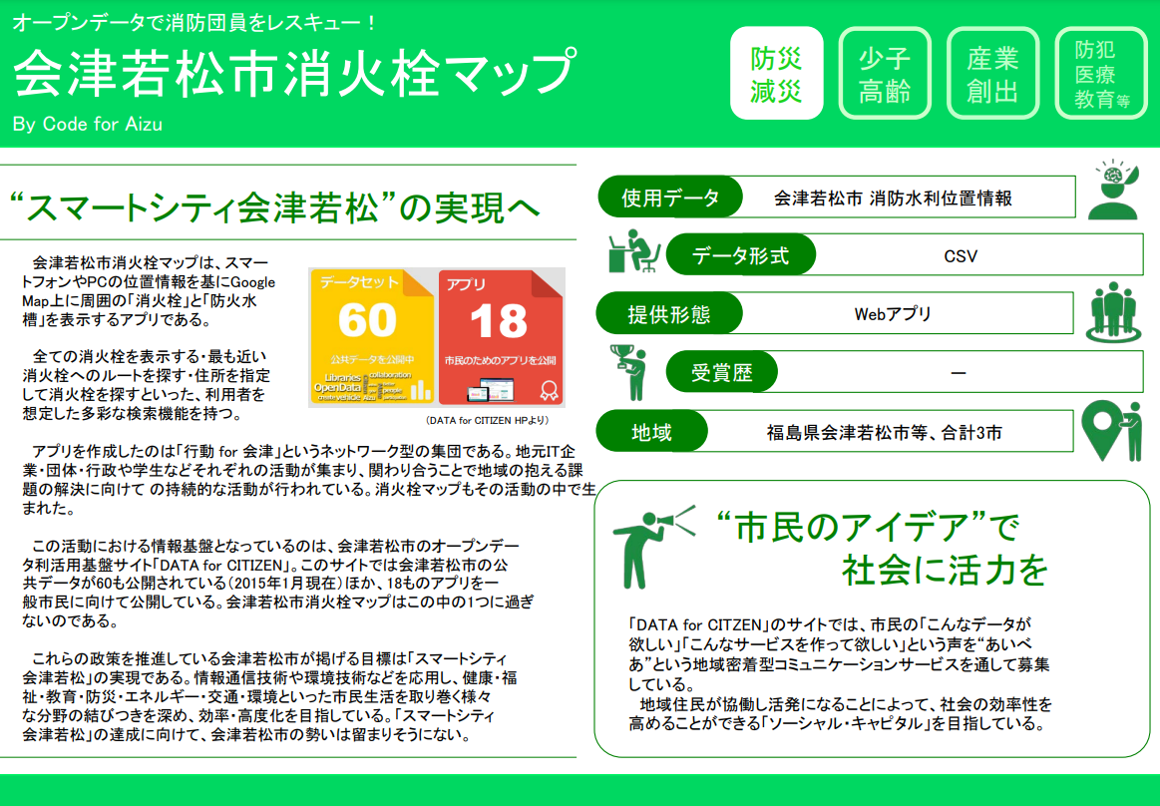
オープンデータ100も参考に
4. オープンデータ取組・活用事例
デジタル庁では、「オープンデータ100」としてオープンデータの取組の参考になるよう、様々な事業者や地方公共団体等によるオープンデータの利活用事例、アクティビティ（全国各地の特筆すべき継続的なイベント・プロジェクト等）を公開していますので、本書の事例と合わせて適宜参照してください。
出典：デジタル庁「オープンデータ100」資料（https://www.digital.go.jp/resources/data_case_study/）

Slide 44
支援制度

Slide 45
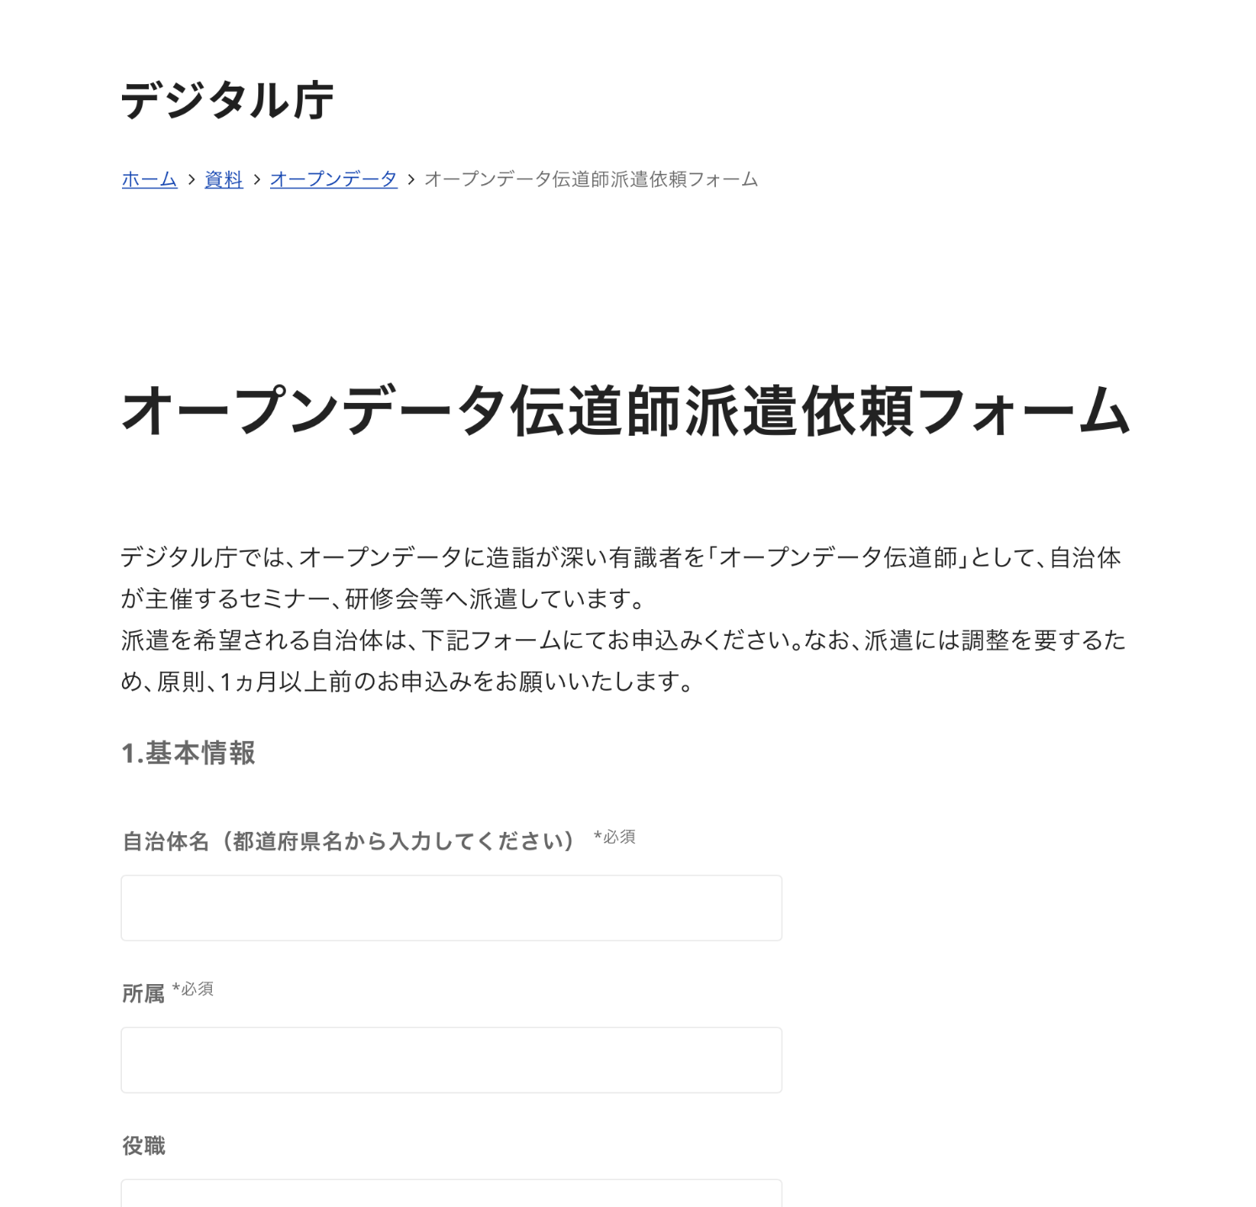
オープンデータ伝道師
5. 支援制度
デジタル庁では、オープンデータに造詣が深い有識者を「オープンデータ伝道師」として、地方公共団体が主催するセミナー、研修会等へ派遣しています。
2022年4月1日時点、22名のオープンデータ伝道師が在籍しています。
派遣を希望する地方公共団体は、デジタル庁サイトに掲載の指定のフォームよりお申し込みください。
出典：デジタル庁サイト（https://form-www.digital.go.jp/resources/open_data/evangelist_contact）

Slide 46
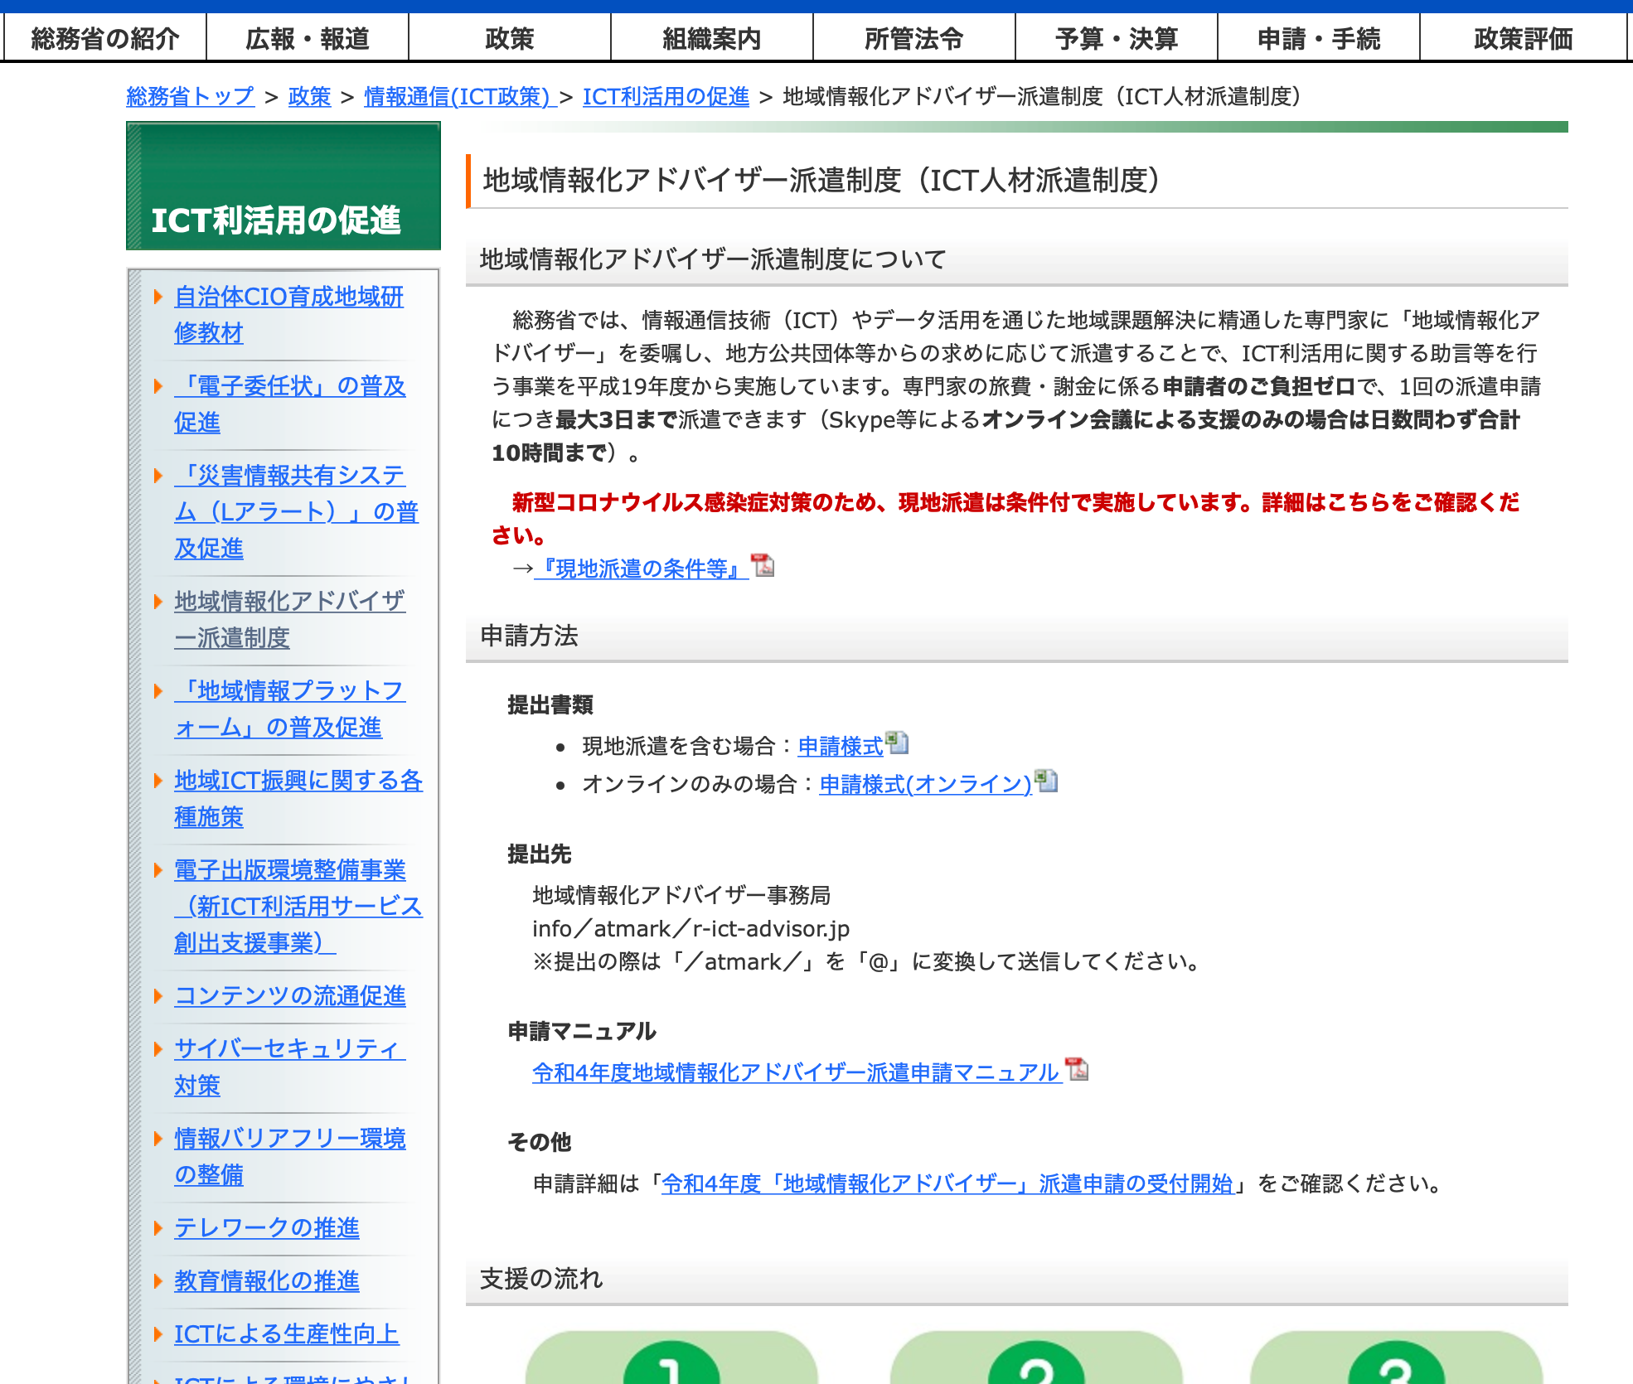
地域情報化アドバイザー
5. 支援制度
総務省では、情報通信技術（ICT）やデータ活用を通じた地域課題解決に精通した専門家に「地域情報化アドバイザー」を委嘱し、地方公共団体等からの求めに応じて派遣することで、ICT利活用に関する助言等を行う事業を実施しています。 地域情報化アドバイザーには、ICT利活用に合わせて、オープンデータに関する助言を行う専門家も在籍します。
2022年4月1日時点、204名の地域情報化アドバイザーが在籍しています。
申し込み方法等詳細は総務省サイトをご参照ください
出典：総務省サイト（https://www.soumu.go.jp/menu_seisaku/ictseisaku/ictriyou/manager.html）

Slide 47
まとめ

Slide 48
本書のポイント
初級編のまとめ
なぜオープンデータに取り組まなければならないか、オープンガバメントやオープンバイデフォルトの観点を踏まえ、背景や意義を学びました。
データをオープンデータとして公開し、様々な主体で利活用していくことが、地域課題の解決や行政の透明性にもつながります。
取組継続のヒントとなる、先行地方公共団体の事例や活用事例のノウハウも様々あります。
オープンデータ伝道師の派遣等、政府の支援制度も充実しています。
取り組みやすい環境は整っていますので、ぜひ継続して推進していきましょう！

Slide 49
中級編では
初級編のまとめ
中級編では以下について詳しく解説しています。
これからの日本が目指す未来社会
1
オープンデータに取り組む意義
2
より利活用されるデータの公開のために
3

